Slide 1

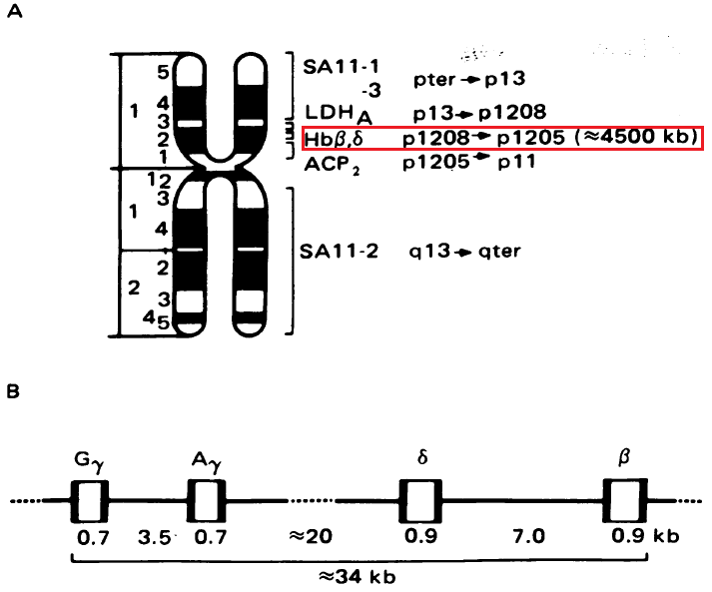
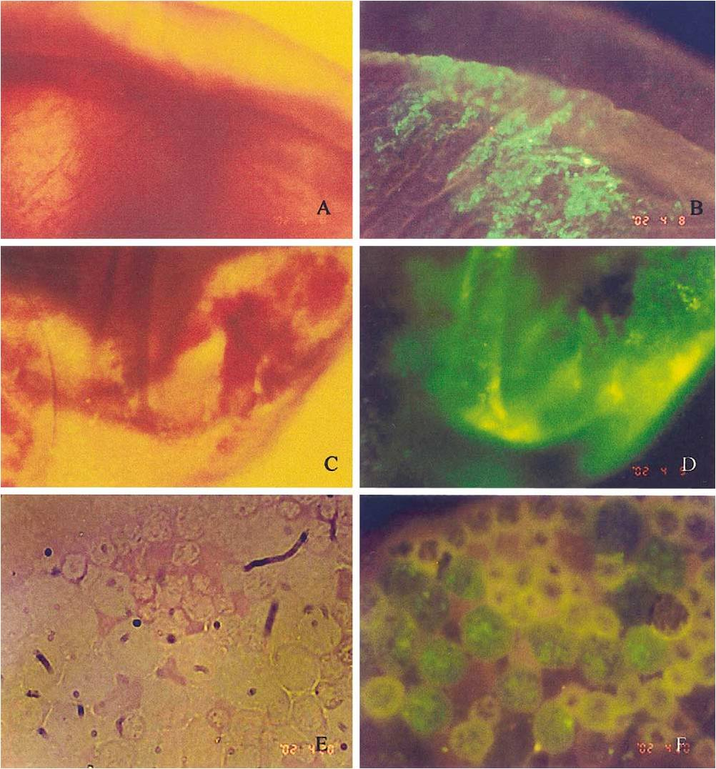
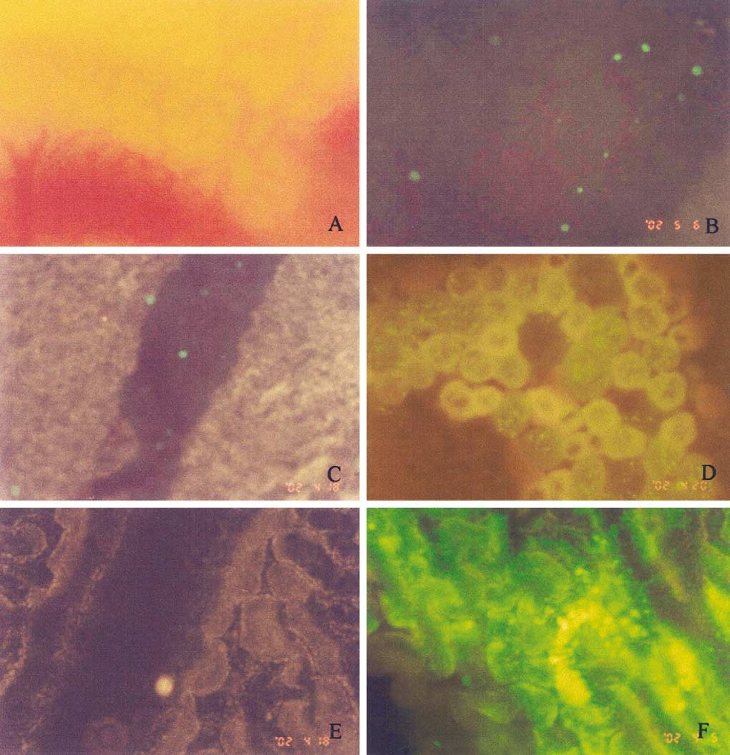
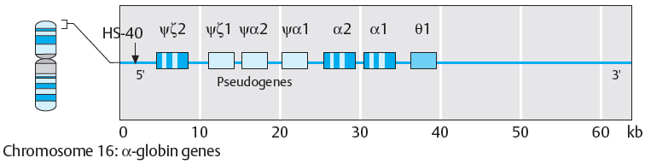
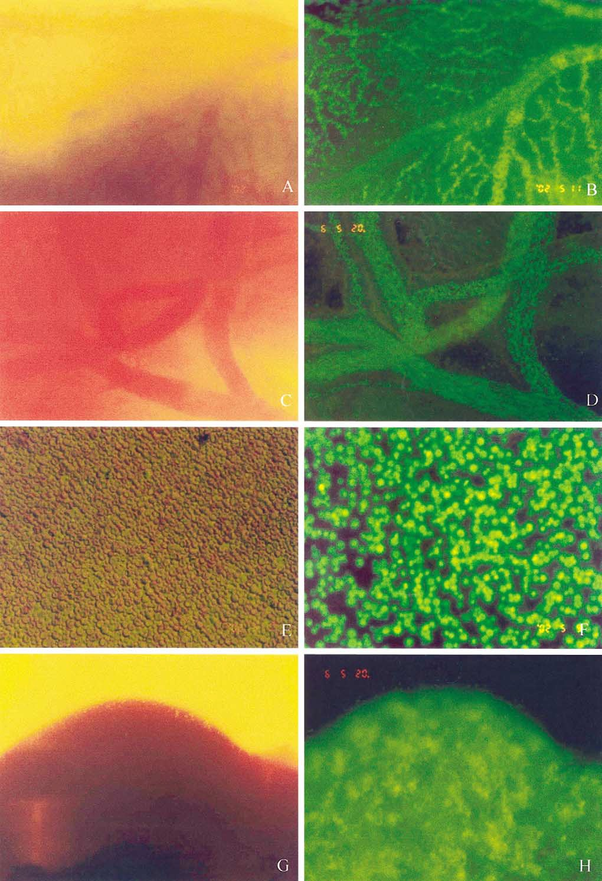
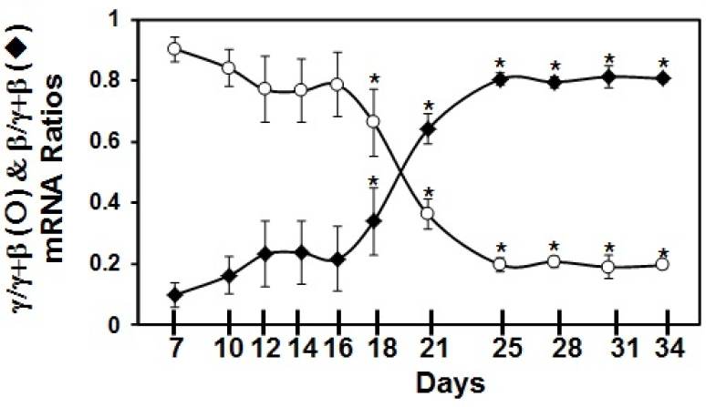
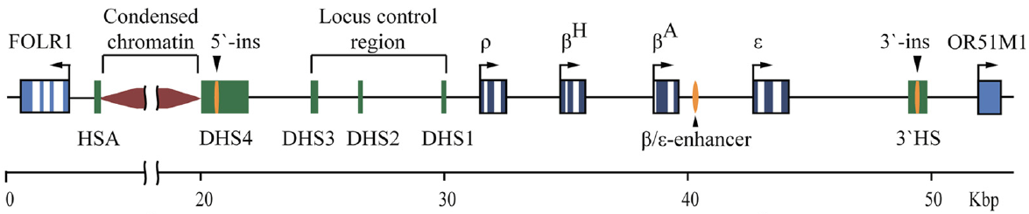
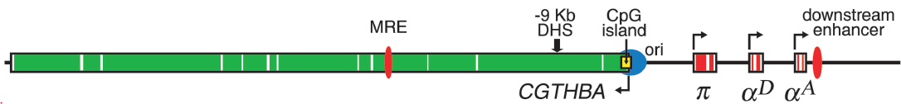
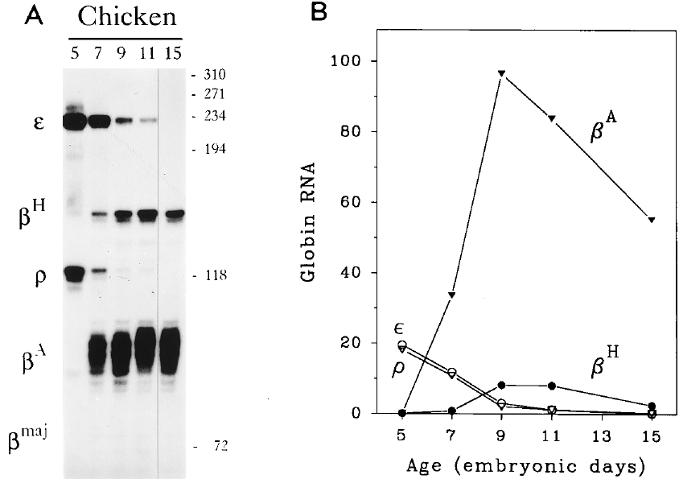
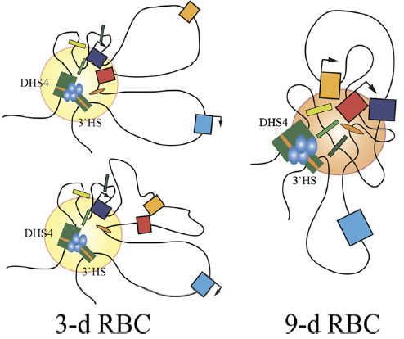
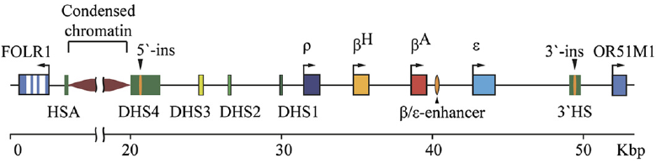
Etude génomique des gènes des globines chez les mammifères et les oiseaux
BANSIR R*., BOUZID M*., DERMOUCHE M*., KACI I*., KIKOUAH S*
* Master 2 GD, FSB, USTHB
Résumé
Abstract
La superfamille des globines est apparue il y a quelques quatre milliards d’années à partir d’un ancêtre commun qui se trouvait parmi les protéines indispensable à la vie.
Plusieurs méthodes ont été employées pour les étudier: la combinaison des techniques des hybrides somatiques et des hybrides irradiés a permis une localisation précise du cluster β-globine chez l’homme ; une étude sur des souris transgéniques a permis de détecter l’expression des gènes β-globines chez le poulet. L’étude de la cis-régulation de l’expression des gènes β-globines chez l’homme a été réalisé en utilisant des souris transgéniques portant les différentes régions de régulation de ce cluster. D’autre part, leur trans-régulation a été caractérisée en combinant plusieurs approches (IPA, DAVID GO,..) .
Une étude comparative de cette famille de gènes entre ces deux espèces a permis de confirmer la conservation de leur organisation générale durant l’évolution, toute fois, leurs mécanismes de régulation diffèrent.
The superfamily of globins has immerged some 4000 Myr from a common ancestor, witch was among the basic protein components required for life.
Several methods were employed in order to study them: a combinaison between hybrid somatic cells technique and irradiated hybrids technique allowed the precised localisation of the human β-globin cluster ; another study on transgenic mice allowed the detection of the expression of the chicken β-globin genes. The study of cis-regulation of the expression of human β-globin genes was performed using transgenic mice with different regulating rigions of this cluster. In the other hand, their trans-regulation was characterized by combining several approches (IPA, DAVID GO,…) .
A comparative study of this gene family between these two species has confermed the conservation of their general organisation during evolution, despite of the ir different regulation mecanisms.
Mots clés: gènes des globines, cluster α-globine, cluster β-globine, mammifères, poulet, hemoglobine.
Introduction
Key words: globine genes, α-globin cluster, β-globin cluster, mammals, chicken, hemoglobin
Chez les vertébrés supérieurs, les gènes des globines appartiennent à deux familles multigéniques regroupant plusieurs gènes homologues organisés en cluster sur un ou deux chromosomes différents selon l’espèce. Chez les mammifères et les oiseaux, le cluster α est localisé sur le chromosome 16 (mammifères) tandis que le cluster β se trouve sur le chromosome 11 ou 1, respectivement.
Les gènes de globines ont divergé à partir d’une séquence ancestrale commune qui a subit plusieurs évènements de duplication-transposition-mutation. Ils codent des catégories de globines apparentées (Neuroglobine, Myoglobine, Cytoglobine et les chaines de globines α et β formant l’Hémoglobine).
Les clusters α et β codent respectivement différents types de chaines de globine α et β produites à différents stades du développement (embryonnaire, fœtal et adulte), dans des tissus différents (vésicule ombilicale/sac vitellin, foie, moelle osseuse et rein). L’association de ces chaines résulte en une variété de tétramères formant une catégorie de protéines (Hémoglobines) spécialisées dans la fixation et le transport de l’oxygène et une partie du dioxyde de carbone. Cette fonction est assurée grâce à la présence de quatre molécules d’hème logées dans une région hydrophobe créée par la structure globulaire de ces protéines.
Localisation du cluster β-globine chez l’homme
Matériel et Méthode
Régulation de l’expression du cluster β-globine chez l’homme
Technique des hybrides somatiques (1)
Expression du cluster β-globine chez le Poulet (6)
Cis-régulation (7)
Trans-régulation (8)
1/ Fusion de cellules parentes (humaines x murines) → culture des cellules hybrides → collection de lignées cellulaires hybrides contenant des chromosomes humains ;
1) Réalisation de 3 cultures différentes des cellules mononucléaires du sang périphérique dans un milieu de culture liquide à phase unique, puis récolte des cellules pour l’étude morphologique et l’extraction des ARNm
2/ Préparation des sondes d’ADNc*, des gènes γ- et β-globines humains à partir d’ARNm extraits d’érythrocytes fœtales et de réticulocytes de patients souffrant de l’Hémoglobine H respectivement ;
1) Préparation des plasmides construits par les clusters β globine de poulet
1) Construction des plasmides
3/ Extraction de l’ADN des cellules hybrides → sonication → dénaturation partielle → hybridation ADN-ADNc* ;
2) Création des générations des souris transgéniques
2) Mesure des taux d’ARNm de γ et β globines : Analyse qualitative par éléctrophorèse Bio Red et analyse quantitative par qPCR
4/ Analyse par chromatographie hydroxylapatite du marqueur Lactate Déshydrogénase A (LDA) présent sur le chromosome 11p .
2) Création des générations des souris transgéniques
3) Vérification de l’intégration et la localisation chromosomale par Southern blot et FISH
3) Analyse par Illumina BeadChip Microarray du microalignement puis confirmation par qPCR
Technique des hybrides irradiés (2)
3) Southern Blot et Hybridation in situ pour confirmer l’intégration et la localisation chromosomique des clusters
4) Analyse Bioinformatique et Biostatistique ainsi, génération de 3 profiles d’expression des gènes
1/ Fusion (fibroblaste humain X cellule Ovarienne de l’Hamster Chinois ‘CHO-K1’) → clone hybride J1 (chromosome 11 humain) → cultures cellulaires + irradiations au laser → clones hybrides: J1-7, J1-9, J1-10, J1-11, et J1-23
4) Mesure des taux d’expression de l’EGFP chez les embryons, fœtus et adultes des souris transgéniques au niveau du sac vitellin, foie fœtal, et dans le sang
5) Analyse DAVID GO par un logiciel classifiant les gènes dans des groupes selon leur fonction biologique puis, caractérisation du transcriptome de chaque profil
2/ Etablissement du phénotype et du caryotype de chaque clone par méthodes cytogénétique, immunologique et isozymique ;
4) Extraction des ARNm à partir du : Sac vitellin, Foie et sang → réalisation d’une électrophorèse
6) Analyse fonctionnelle génomique: établissement des voies de signalisation via la méthode IPA (Ingenuity pathway analysis)
3/ Extraction de l’ADN de chaque clone ;
5) Analyse du nombre de copies des transgènes par PCR en temps réel
4/ Obtention des sondes ADN* spécifiques des régions β-et γ-globines
7) Analyse des facteurs de transcription : détermination des sites de leur fixation sur le locus β globine
5/ Electrophorèse sur gel d’agarose marqué au bromure d’éthidium puis hybridation ADN-ADN* et révélation par autoradiographie.
Résultats et discussion
Profile | Voies de signalisations impliquées | Certains Facteurs de transcriptions impliqués | Régulation des gènes β- et γ-globines
Profile 1 | *Cdc42 ; *NF-Kb ; *Erythropoïetine ; *Notch ; *p38 MAPK | KLF4 GATA2 GATA3 FOS | 7ème- 21ème jours: down-regulation de β et up-regulation de γ
Profile 2 | *Point de contrôle G2/M du cycle cellulaire; *Point de contrôle G1/S du cycle cellulaire ; *p53 | KLF1 KLF 10 GATA1 NFE2 | 21ème- 28ème jours: up-regulation de β et down-regulation de γ
Profile 3 | *Point de contrôle G1/S du cycle cellulaire ; *Point de contrôle G2/M du cycle cellulaire | GATA 5 WT1 | Autour du 21ème jour : γ/β -globine Switch.
(A) Cartographie génique régionale du chromosome 11 humain montrant la position des gènes β- et γ-globines. (B) Carte génique montrant l’ordre et la distance entre les 4 gènes de globines. (2)
Expression d’EGFP dans des embryons des souris transgéniques de HS2/GFP aux stades : E10,5 ; E13,5. (7)
Expression d’EGFP dans des embryons des souris transgéniques de HS3/GFP aux stades : E10,5 ; E13,5. (7)
(3)
Cartographie montrant la position des gènes et les éléments de régulation des gènes β-globines des oiseaux. (4)
Les facteurs de transcription intervenant dans les voies de signalisations des trois profiles. (8)
Conclusion
Cartographie du domaine des gènes α-globin des oiseaux et la position des éléments fonctionnels importants. (5)
Expression d’EGFP dans des embryons des souris transgéniques de HS2-3/GFP aux stades : E10,5 ; E13,5. (7)
Changement du niveau des ARNm de β- et γ-globines durant la maturation érythrocytaire. (8)
Chez les mammifères et les oiseaux, l’organisation générale du domaine des gènes des globines a été conservé durant l’évolution avec une régulation spatio-temporelle de leur expression. Toute fois, l’évolution indépendante de ces gènes a induit des différences caractéristiques de l’espèce: du point de vue structure, chez l’homme, ces gènes sont organisés selon l’ordre de leur expression durant le développement, ce qui n’est pas le cas pour les oiseaux ; du point de vue expression, chez l’homme, la région régulatrice contenant des sites hypersensitifs à la DNase I (HS) interagit avec le promoteur de chaque gène selon le stade et le tissu, ce qui exclu tout phénomène de compétition. Chez les oiseaux, cette région interagit avec les promoteurs des gènes de globines fœtales et adultes mais n’interagit pas avec ceux des globines embryonnaires, ceux-ci possèdent un système d’autorégulation, ainsi, un phénomène de compétition caractérise cette régulation chez les oiseaux.
Les centres actifs de la chromatine de β-globine dans le noyau des globules rouges des embryons de poulet (3 et 9jrs) . (9)
Références bibliographiques
A) Profil électrophorétique des ARNm de β-globine du poulet. B) Variation des niveaux des ARNm β-globine selon l’age . (6)
Références bibliographiques
6) Morison M., LEE E., WESTPHAL H., REITMAN M*. (1995): Expression of the Chicken b-Globin Gene Cluster in Mice: Correct Developmental Expression and Distributed Control. MOLECULAR AND CELLULAR BIOLOGY, No. 1, Vol. 15, pp (407–414).
7) Chun-Ping J., Shu-Zhen H., Jing-Bin Y., Yi-Tao Z*. (2003): Effects of human locus control region elements HS2 and HS3 on human -globin gene expression in transgenic mouse. Blood Cells, Molecules and Diseases, Vol. 31, pages (360–369).
8) Li et al. (2012): Characterization of the transcriptome profiles related to globin gene switching during in vitro erythroid maturation. BMC Genomics, 13:153.
9) Ulianov et al.: Spatial organization of the chicken beta-globin gene domain in erythroid cells of embryonic and adult lineages. Epigenetics & Chromatin 2012 5:16.
1) DEISSEROTH A., NIENHUISt A., LAWRENCE* J.(1978): Chromosomal localization of human A3 globin gene on human chromosome 11 in somatic cell hybrids. Genetics, No. 3, Vol. 75, pp (1456-1460).
2) GUSELLA G., VARSANYI-BREINER A., …et al. (1979): Precise localization of human β-globin gene complex on chromosome 11. Genetics, No. 10, Vol. 76, pp (5239-5243).
3) Passarge E. (2007): Color Atlas of Genetics. 3ème ed, 342-345.
4) Ulianov et al. (2012): Spatial organization of the chicken beta-globin gene domain in erythroid cells of embryonic and adult lineages. Epigenetics & Chromatin 5:16.
5) Gavrilov A., Razin S. (2008): Spatial configuration of the chicken α-globin gene domain: immature and active chromatin hubs. Nucleic Acids Research, No. 14, Vol. 36, pages (4629-4640).

